Slide 1
МОУ Покрово-Ситская СОШ
Экскурсия по стране, которой нет на карте
«Страна сицкарей»
Команда «Сицкари»
Бушуева Ксения
Латышева Инна
Лебедев Дмитрий
11 класс
Руководитель: Бушуева С.В.
учитель биологии и географии
село Покровское на Сити
2012 год

Slide 2
Река Сить
Впадает в Рыбинское водохранилище на Волге. До создания Рыбинского водохранилища была притоком реки Мологи.
Длина — 159 км, площадь бассейна — 1900 км ², расход воды — 13,4 м³/с. Вскрывается в апреле, ледостав во второй половине ноября.
Исток Сити в отрогах Бежецкого верха в районе села Сабурово (Сонковский район Тверской области). Протекает река по равнинной, лесной, малонаселённой местности. Ширина реки в верховьях 5 — 10 метров, в среднем течении около 30-40 метров, возле устья ширина увеличивается почти до полутора километров из-за подпора Рыбинского водохранилища. Скорость течения небольшая.
В истории река знаменита прогремевшей на её берегах в 1238 году Ситской битвой

Slide 3
Наша бывшая Сить – Покровская волость являлась местом компактного проживания в прошлом отдельной этнографической группы – сицкарей. Сицкари сильно отличались по языку и быту от остального ярославского населения, всегда славились высоким уровнем плотницкого искусства. Вопрос о их происхождении до сих пор окончательно не решён краеведами. Сицкари являются самой яркой страницей в истории нашего края в XVII – XIX веках.
Наше старинное село Покровское на Сити (Сить - Покровское), по мнению краеведов, считалось столицей страны сицкарей.

Slide 4
О сицкарях
«По внешним признакам сицкарей описывали так: невысоки, волосы светлые, рыжеватые, походка с развальцем. Высокие, статные среди сицкарей были очень редки.
С точки зрения социально – психологической сицкарей характеризует ярко выраженный миролюбивый характер и преданность своей малой родине.
Образцовые труженики, хорошие крестьяне, тихие соседи, бережливы, общительны, честны (воровство было большой редкостью, уходя, к двери приставляли палочку, показывая, что никого нет дома), физически выносливы, «народ силён и здоров».

Slide 5
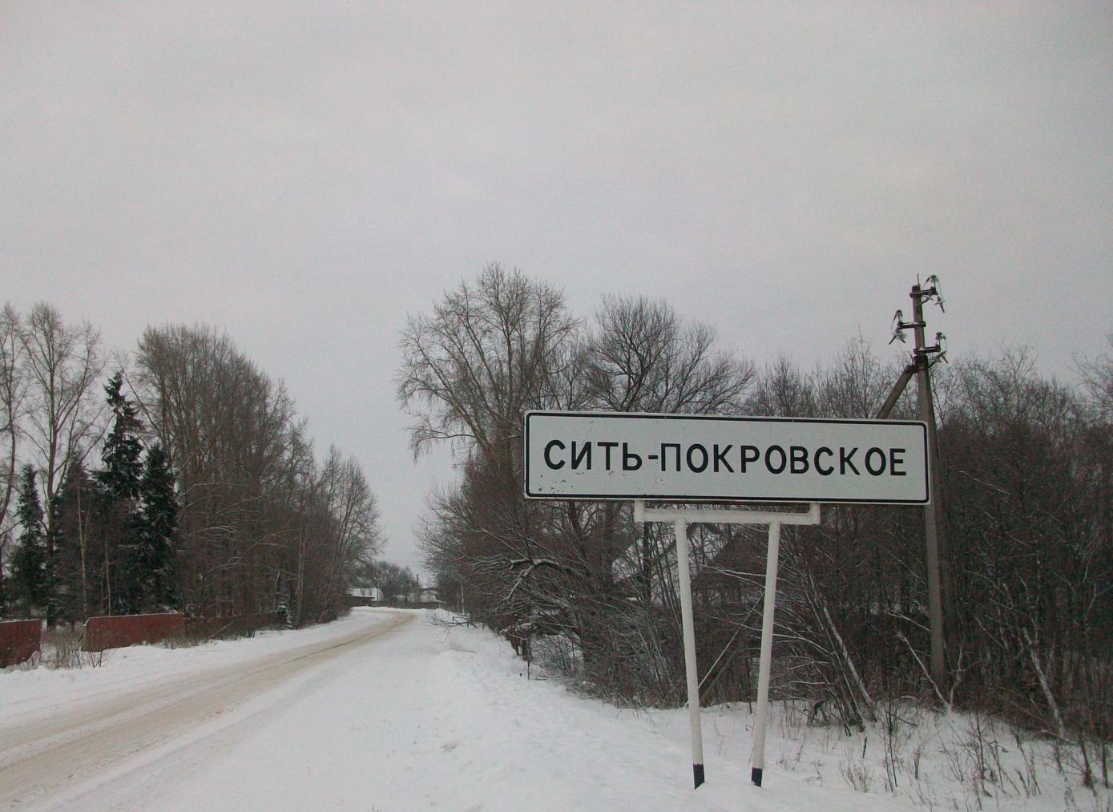

Slide 6
Жемчужины страны сицкарей - храмы

Slide 7
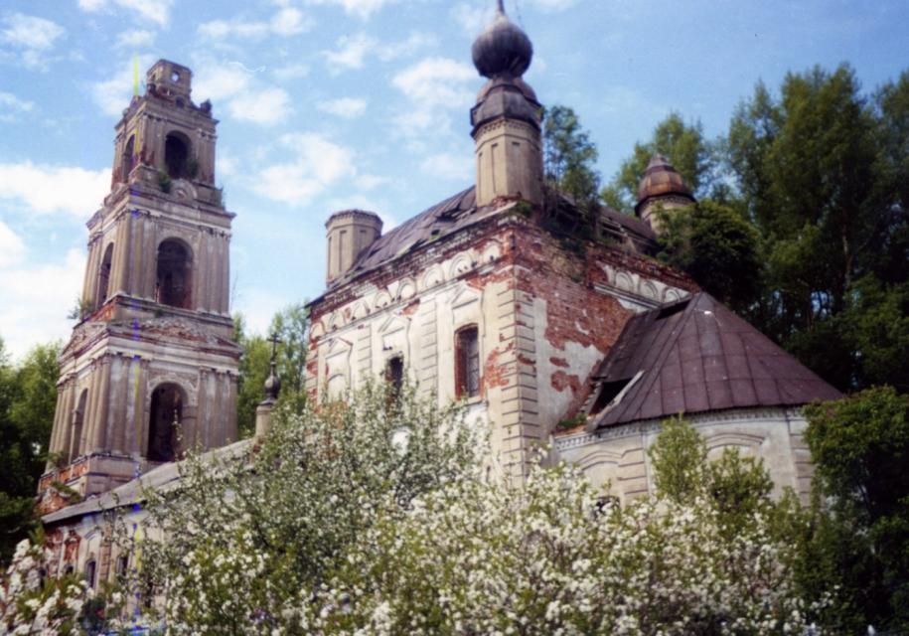
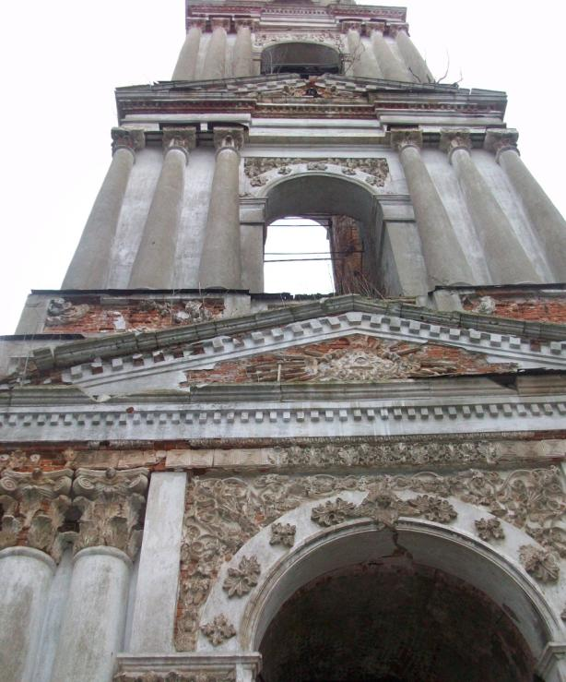
Церковь Покрова Пресвятой Богородицы (село Покровское на Сити) 1808 год постройки
начало 21 века

Slide 8
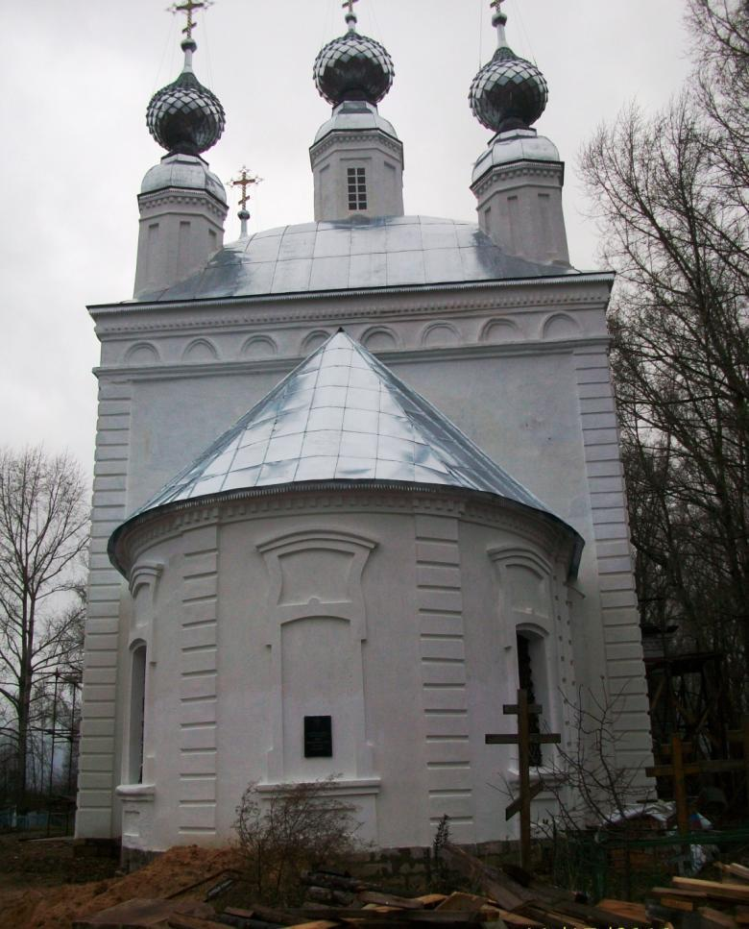
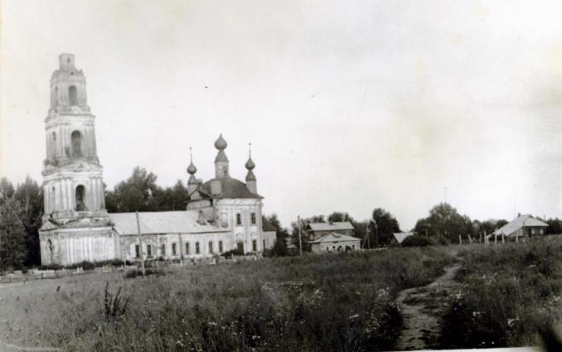
90-е годы прошлого века
начало реставрации

Slide 9
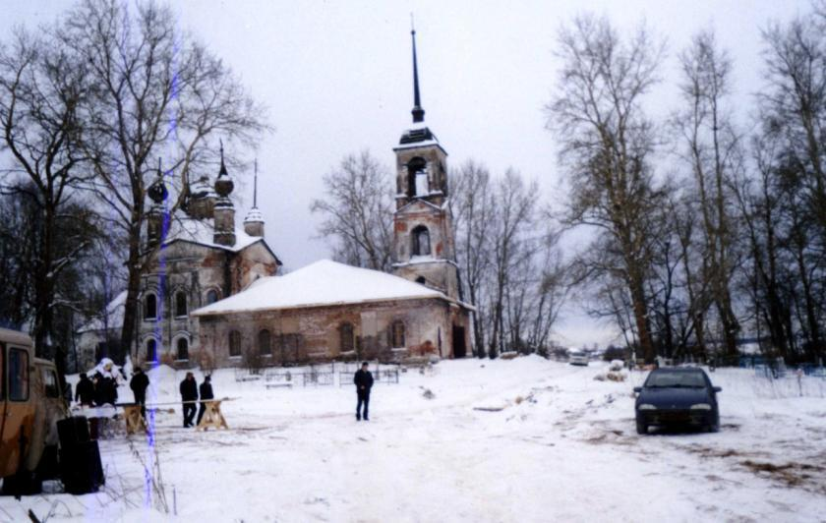
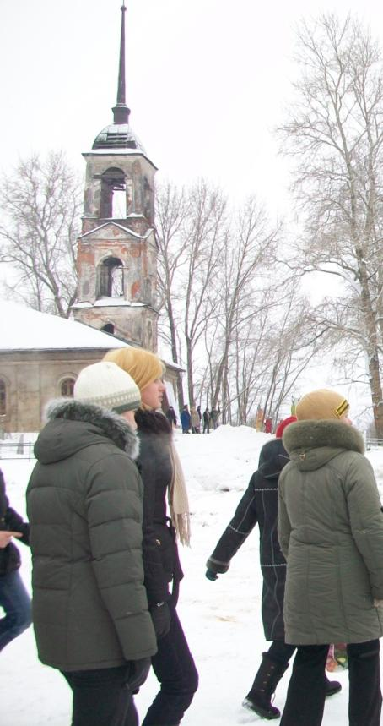
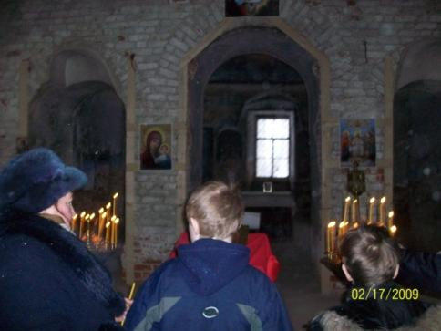
Церковь Михаила Архистратига (село Семёновское) 1805 год постройки

Slide 10
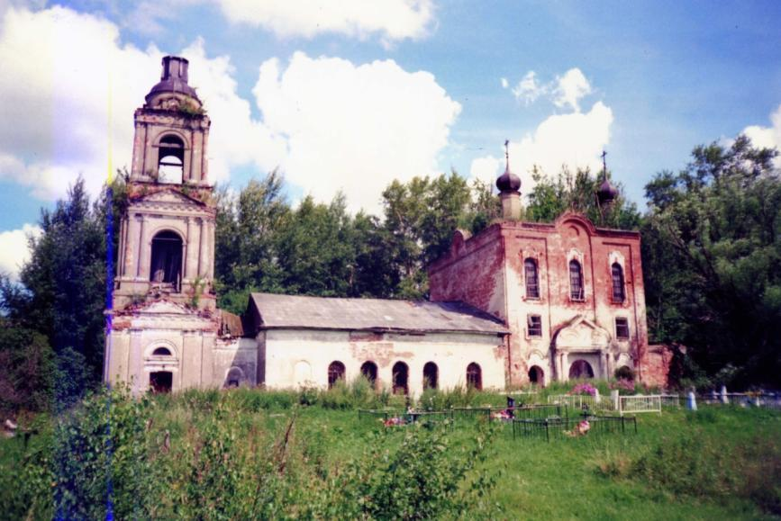
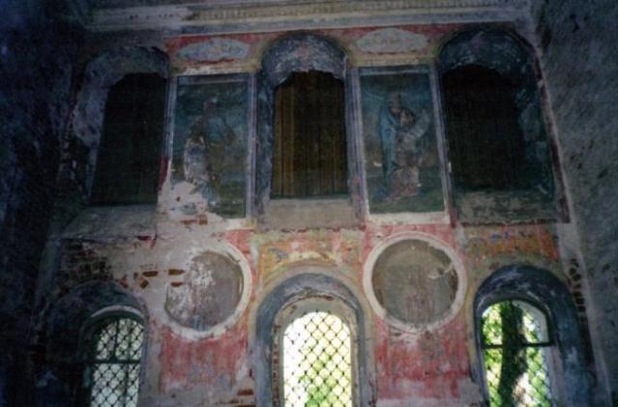
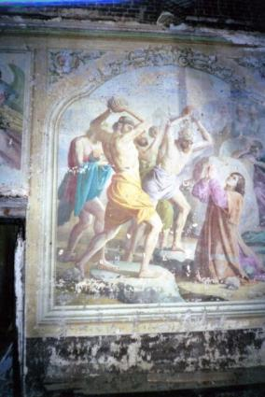
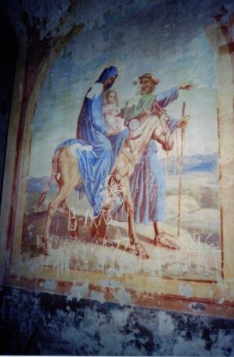
Церковь Введения (село Байловское)
1797 год постройки (перестроена в конце 19 века)

Slide 11
Величава и прекрасна река Сить
Среднее течение реки

Slide 12
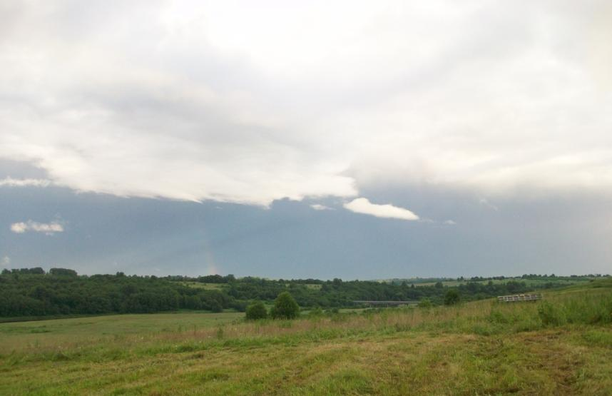
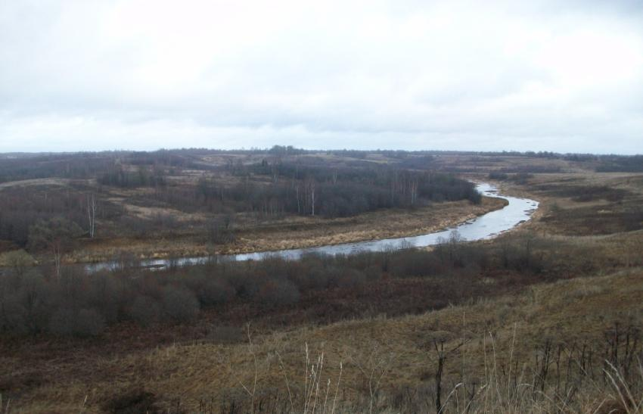
Вид на реку от д. Глинник
Вид на мост через Сить от села Покровское на Сити

Slide 13
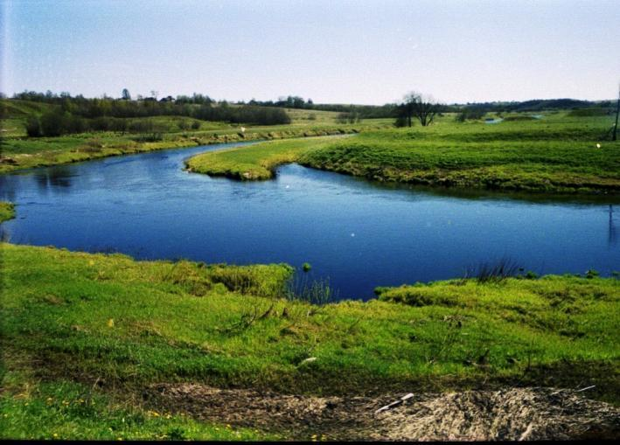
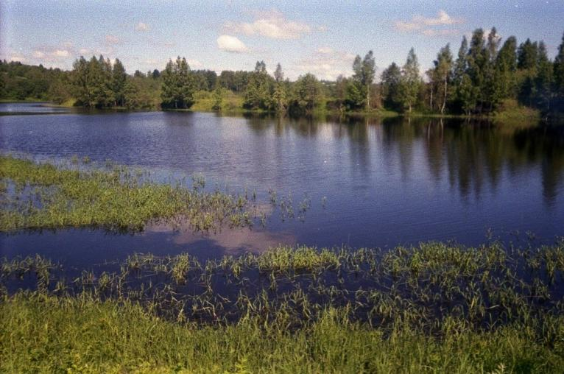
Вид от д. Балобаново
Вид от села Семёновское

Slide 14
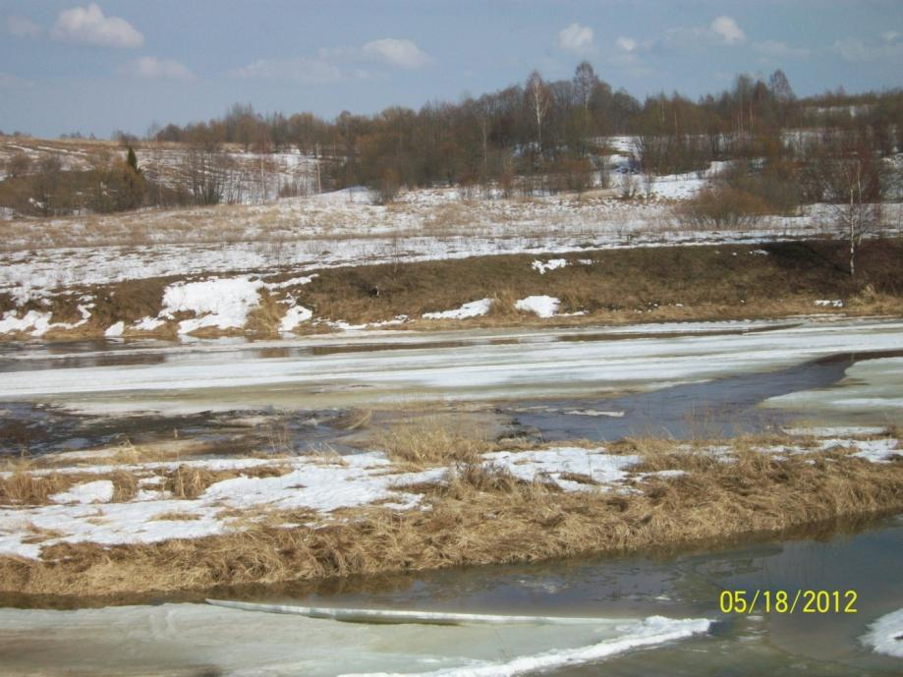
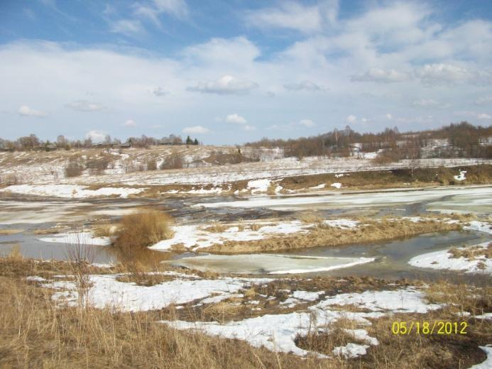
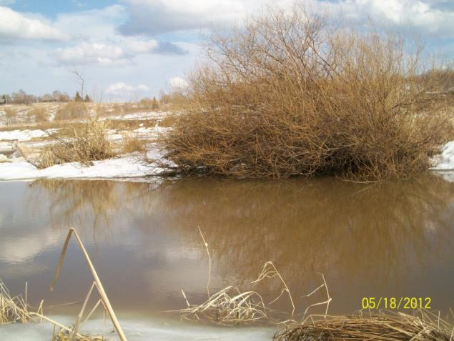
Река Сить между
д. Княгинино и
с. Покровское на Сити
(ледоход)

Slide 15
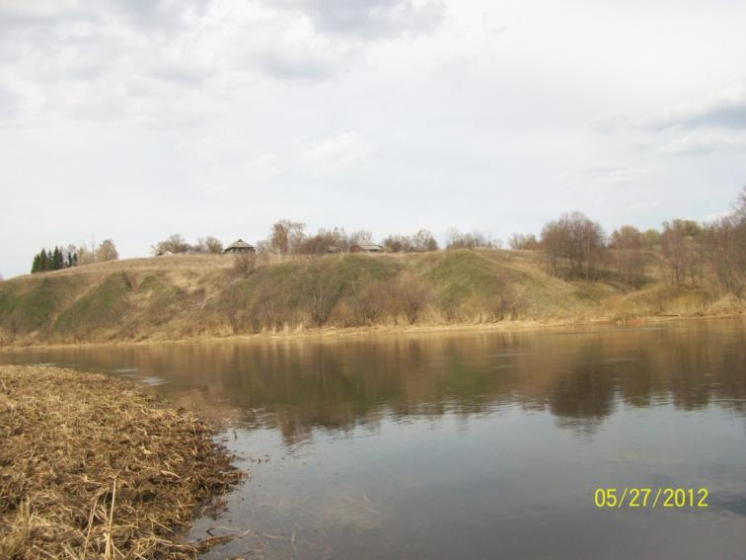
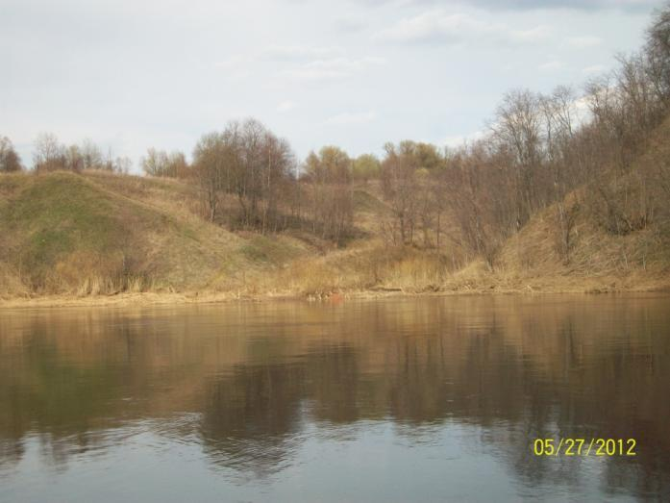
Вид на д .Коростель

Slide 16
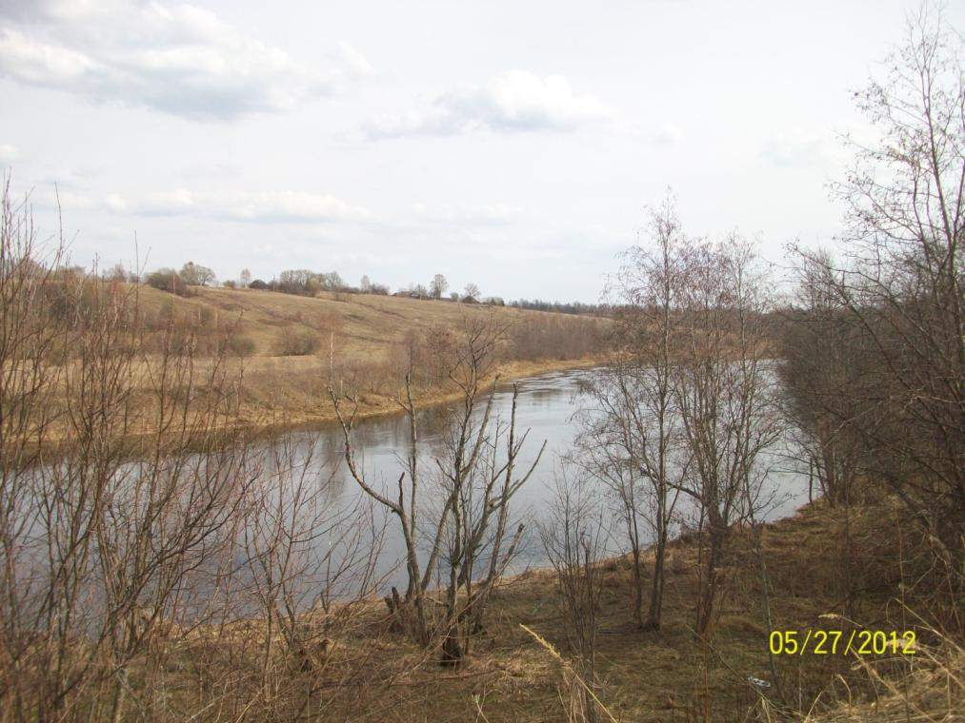
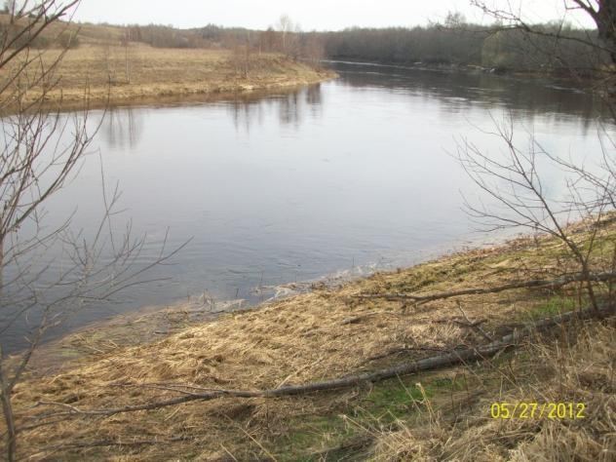
Вид на д. Княгинино

Slide 17
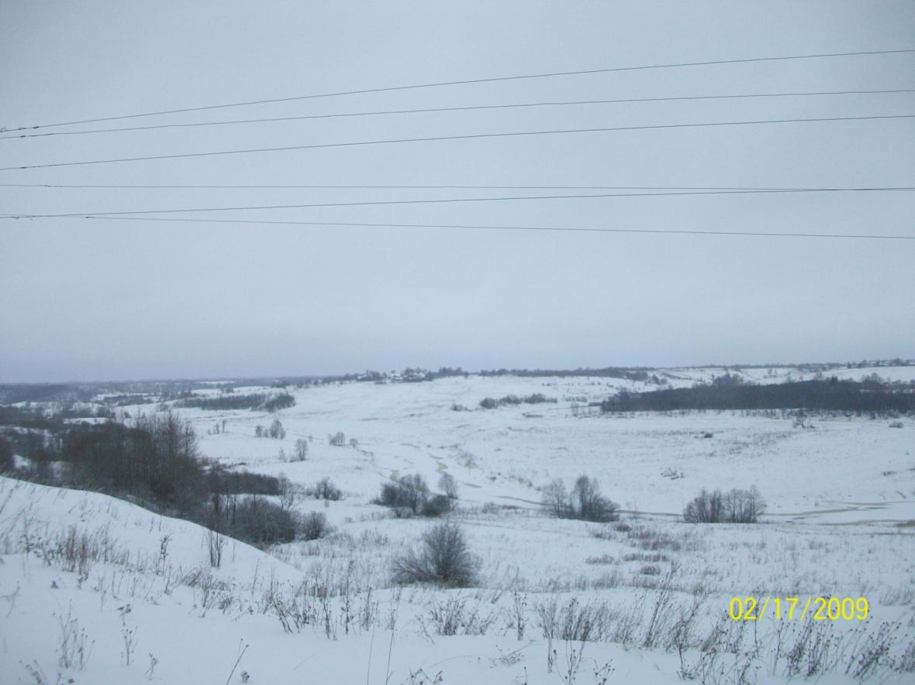
Вид от села Семёновское на д. Игнатово и реку Сить (предполагаемое место Ситской битвы)

Slide 18
Деревянные узоры ситчины
Сицкари славились в округе как мастера плотницкого дела.
Свои жилые постройки украшали деревянной резьбой.

Slide 19
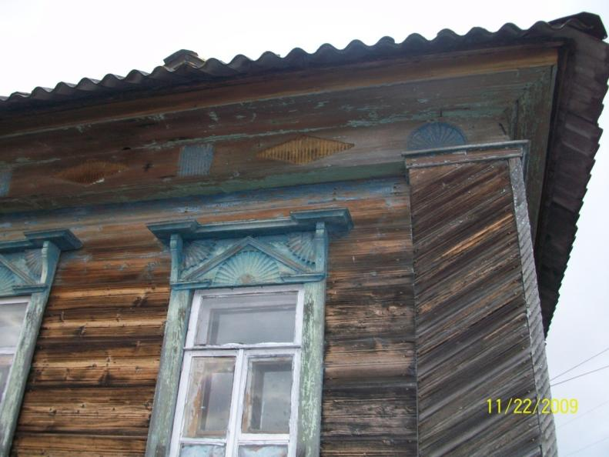
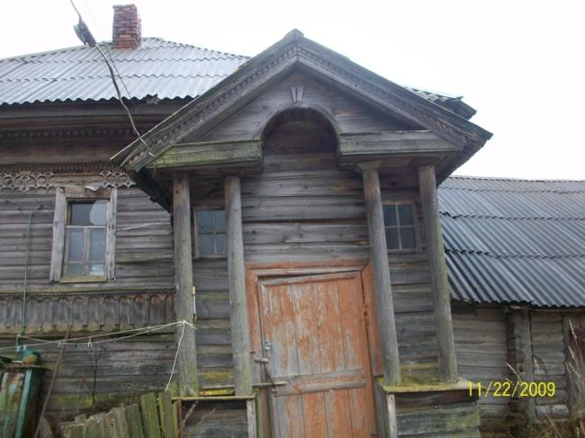
д. Игнатово
д. Глинник

Slide 20
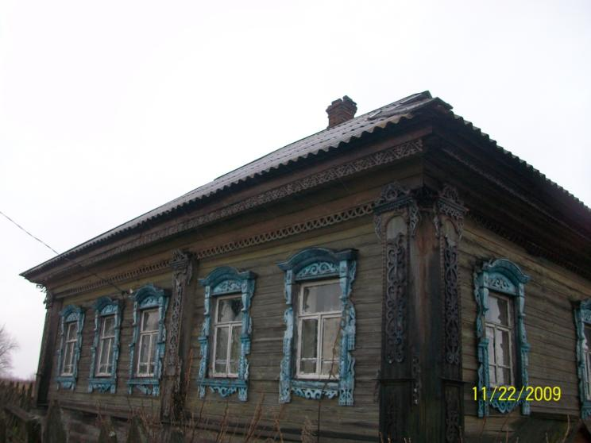
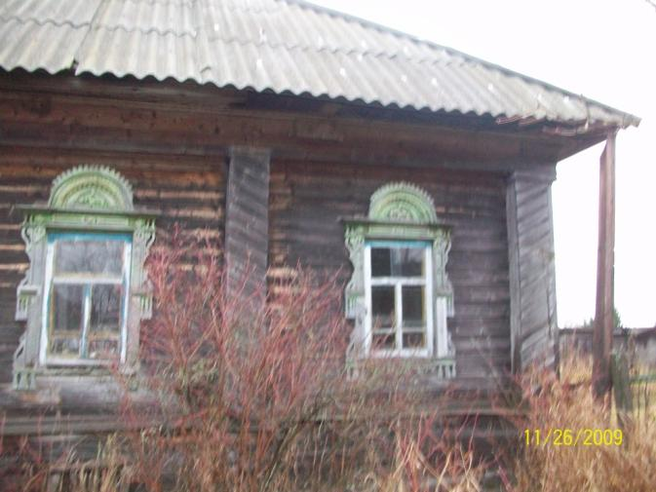
д. Княгинино
д. Игнатово

Slide 21
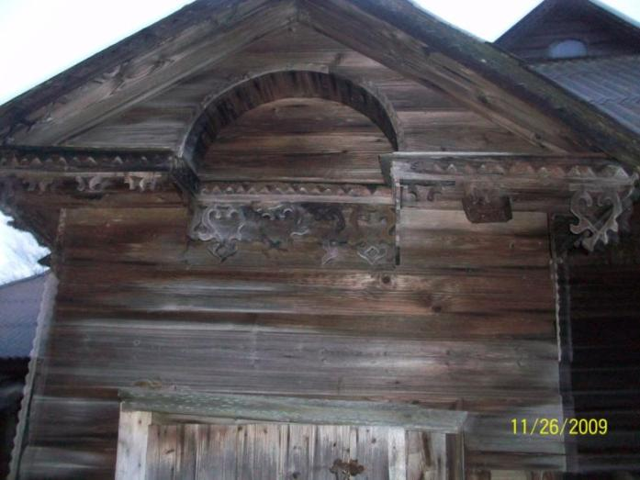
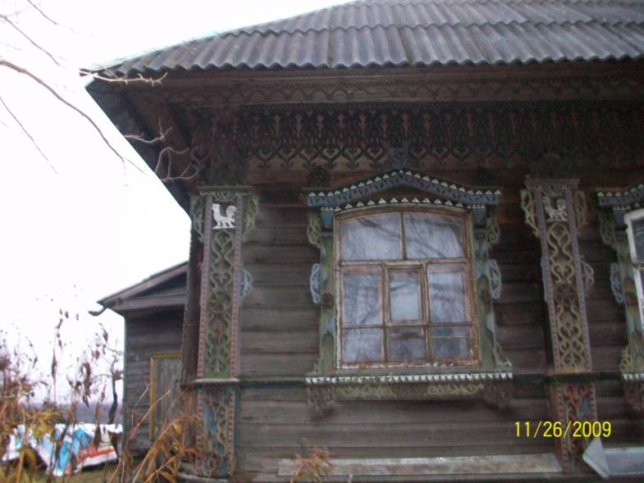
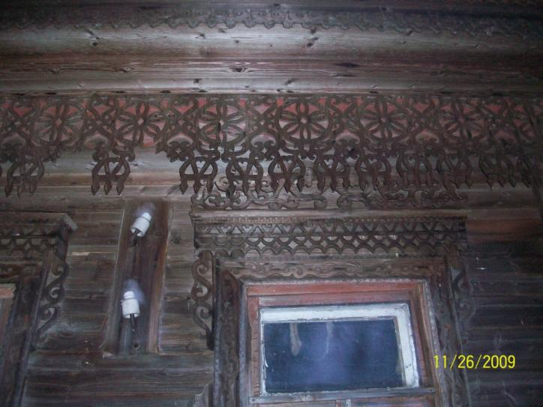
д. Коростель

Slide 22
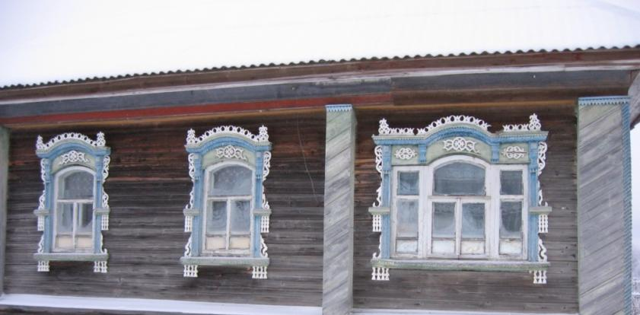
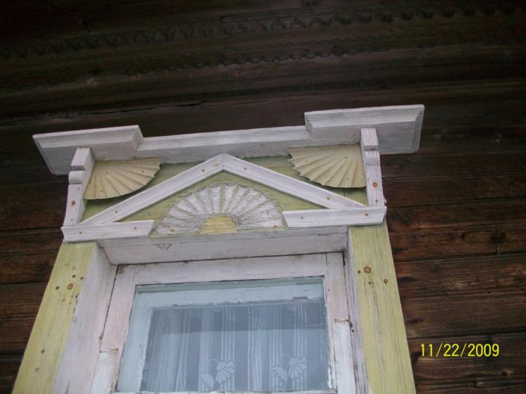
село Покровское на Сити

Slide 23
ТРАДИЦИИ

Slide 24
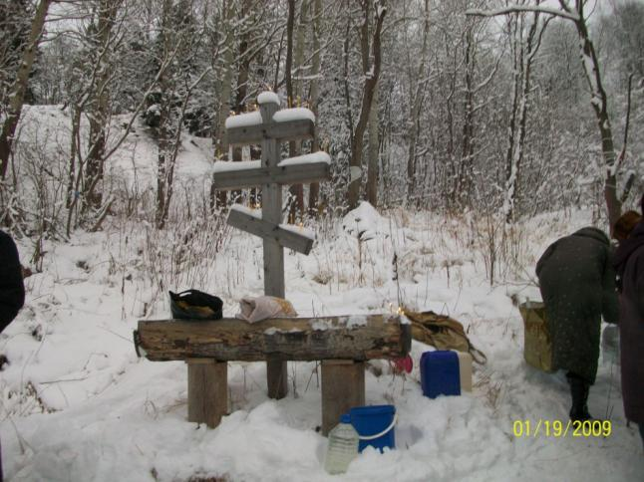
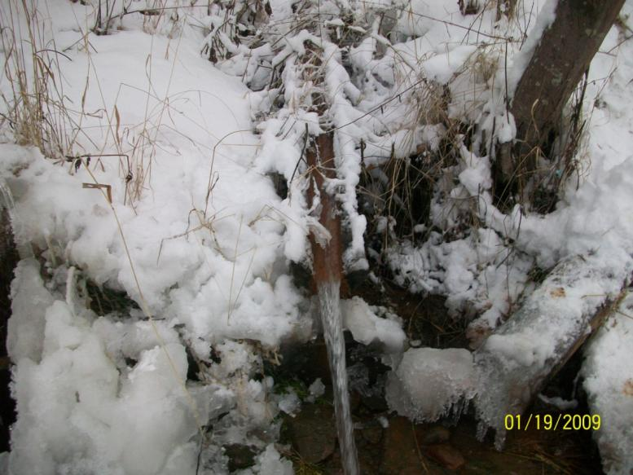
19 января (Крещение Господне)
Жители посещают источник на правом берегу
р. Сить (у д.Торонково)
Прощёный ручей

Slide 25
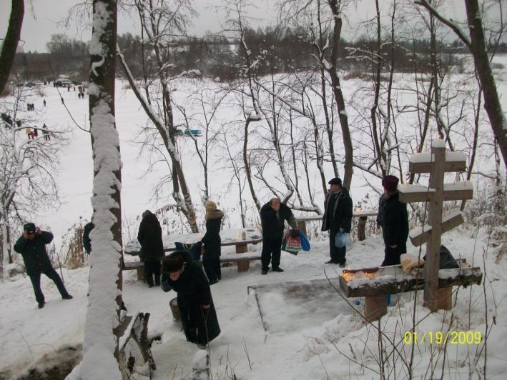
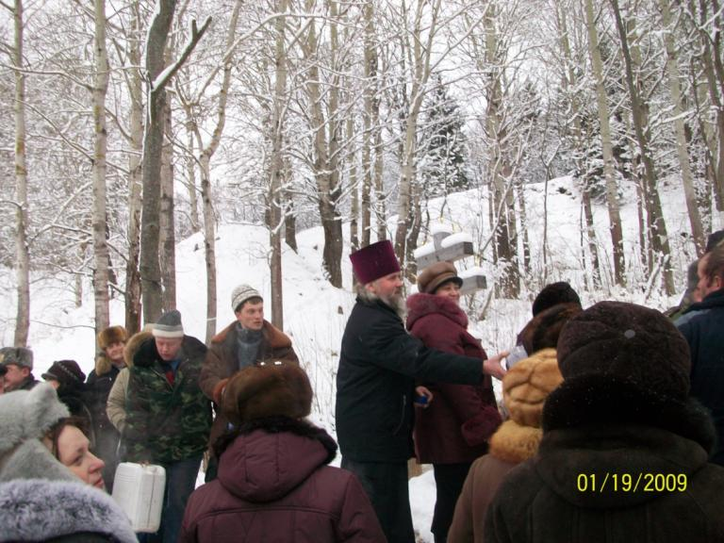

Slide 26
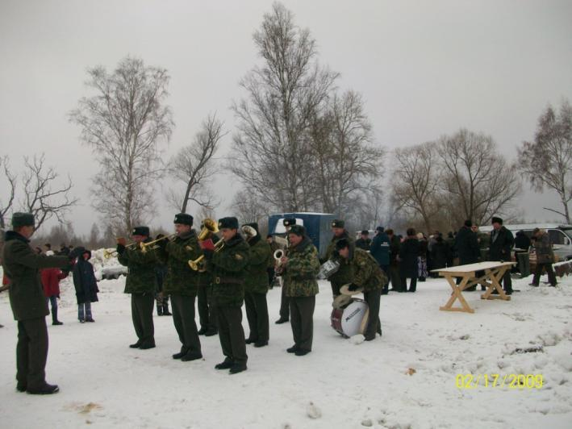
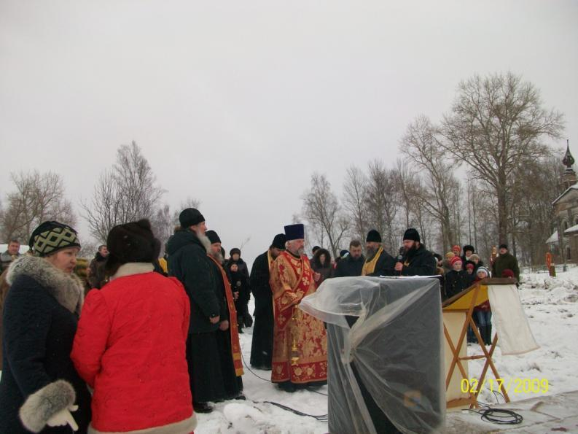
17 февраля - День Памяти героев Ситской битвы

Slide 27
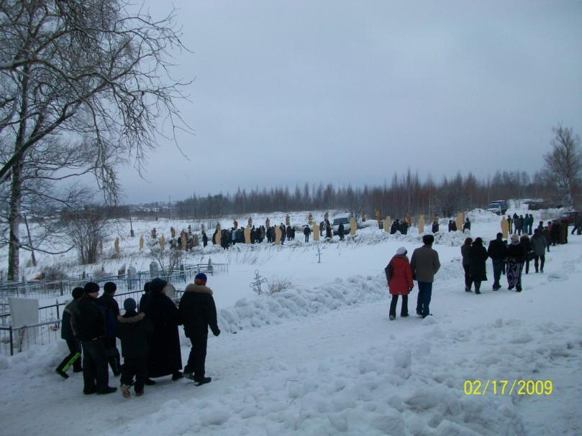
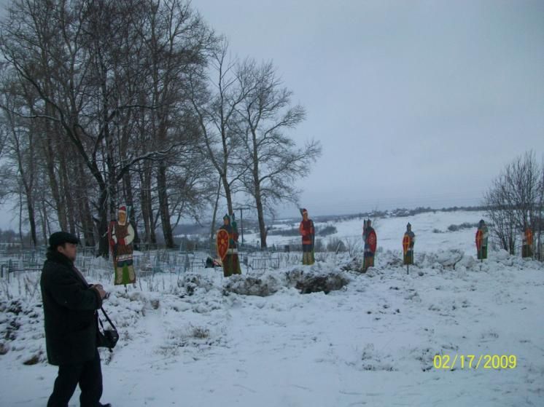

Slide 28
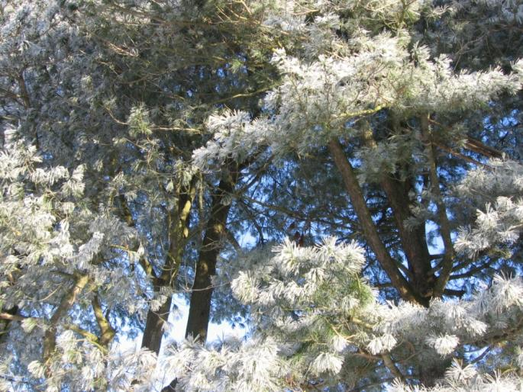
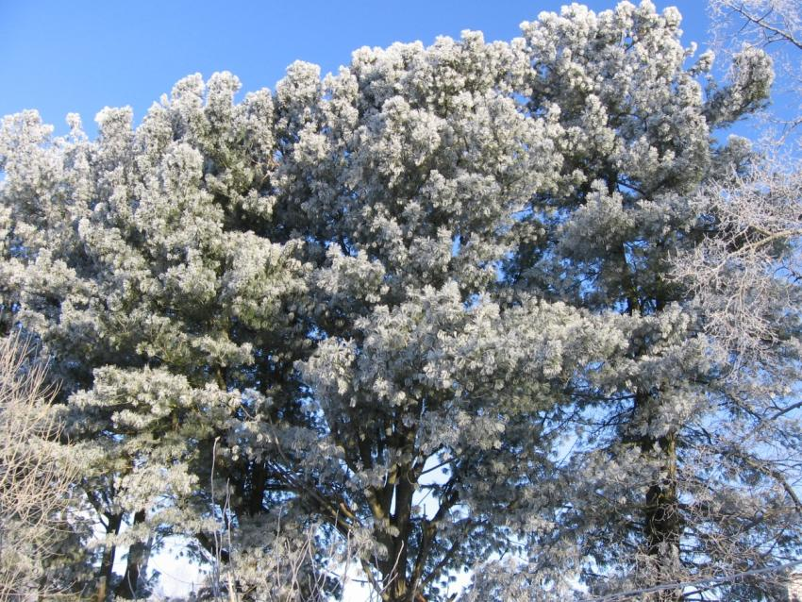
Особой природной достопримечательностью села Покровское на Сити являются шесть кедров, оставшихся от сада отца Иоанна Рудинского (начало XX века)

Slide 29
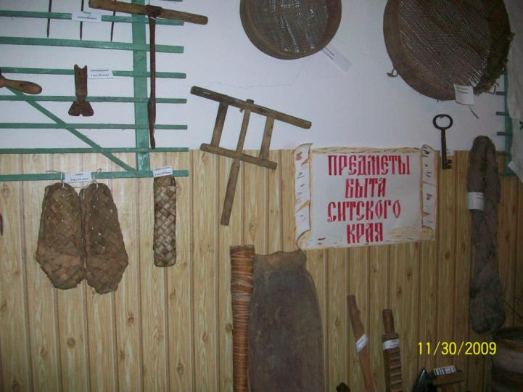
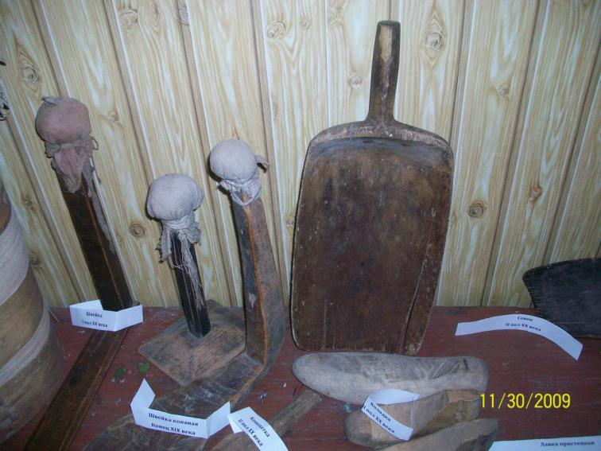
В МОУ Покрово-Ситской СОШ функционирует музей, где имеются экспозиции, отражающие жизнь и быт сицкарей

Slide 30
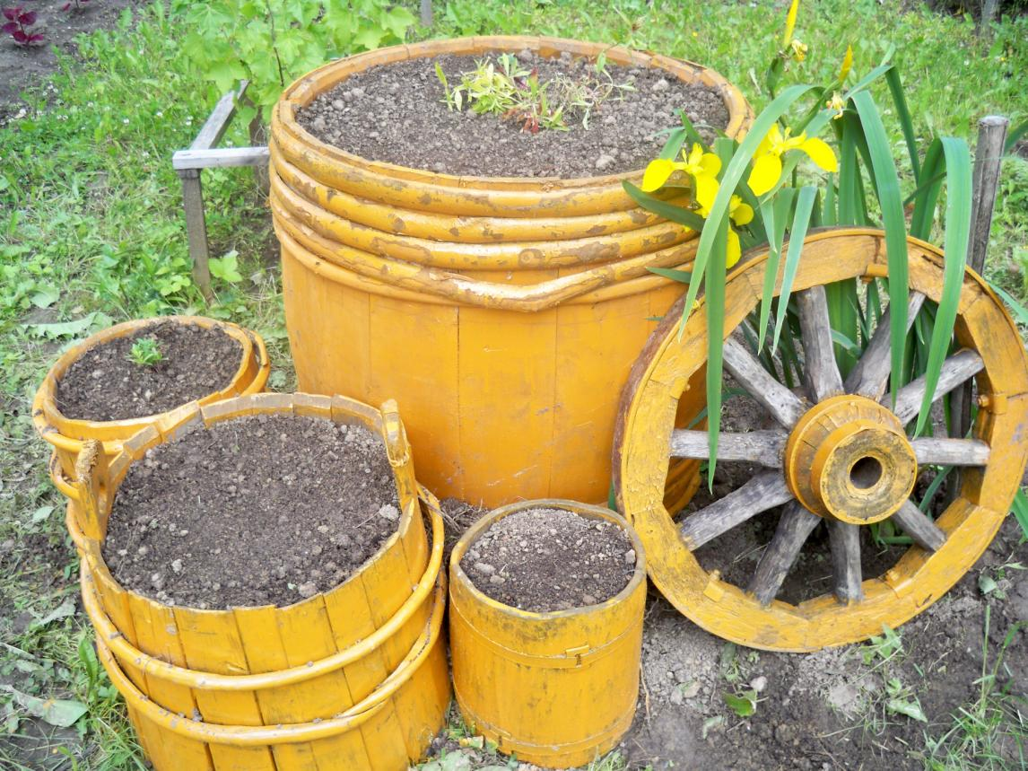
Чтим и уважаем традиции своих предков
(бережливы были сицкари, всему находили применение)

Slide 31
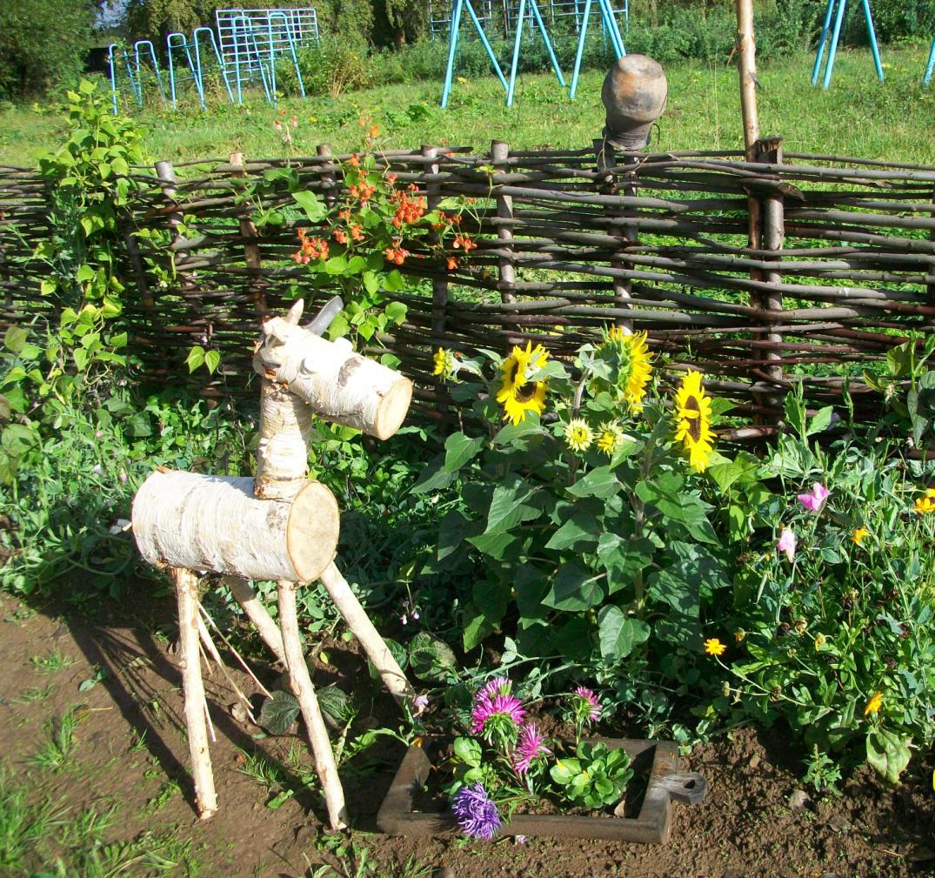

Slide 32
Сить, река
Живи столетия, века
Пусть не скудеет род людской
На берегах твоих…
В работе использованы:
фотоматериалы авторов работы (Бушуевой Ксении и Бушуевой С.В.)
Цитаты из книги «По реке Сить». Гречухин В.А.. Издательство «Искусство», 1990 год

Slide 33
Спасибо за внимание
В течение последних лет на территории Брейтовского района работает туристический маршрут «Ситское кольцо».
Частью этого маршрута является посещение «страны сицкарей».

